Slide 1
Поиск объектов на изображении
Евгений Борисов

Slide 2
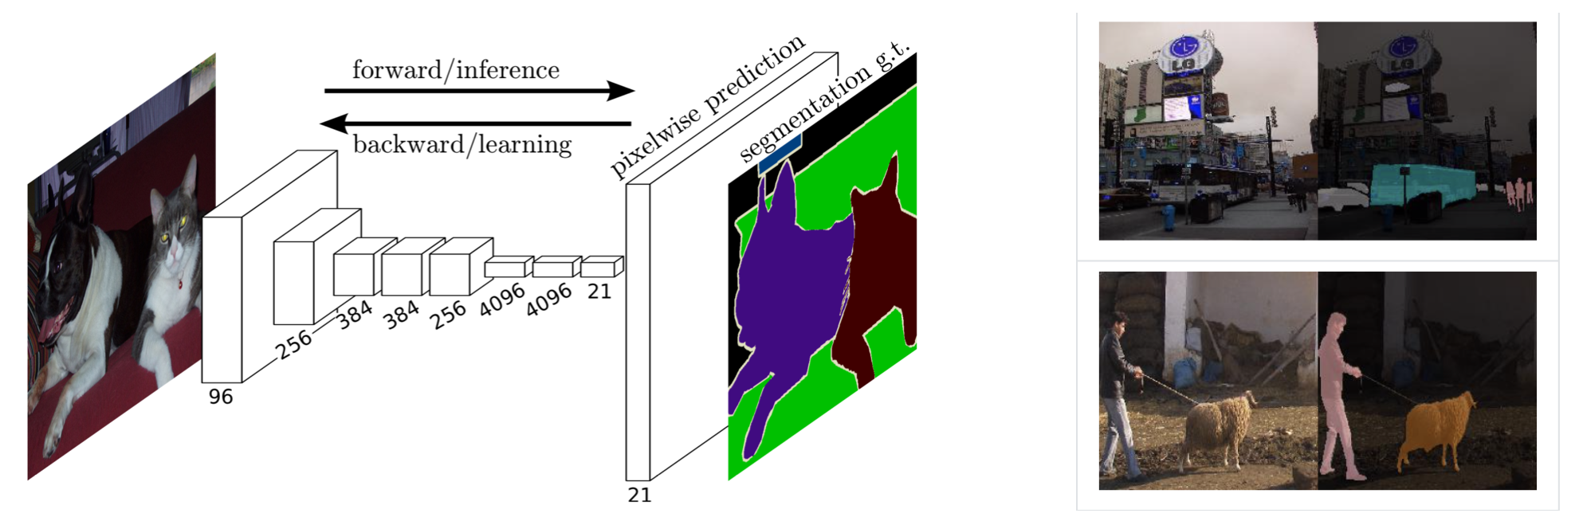
Нейросети

Slide 3
Нейросети: литература
git clone https://github.com/mechanoid5/ml_lectorium.git
Борисов Е.С. Классификатор изображений на основе свёрточной сети. -- http://mechanoid.su/ml-lenet.html
Николенко С., Кадурин А., Архангельская Е. Глубокое обучение. Погружение в мир нейронных сетей. - "Питер", 2018 г.

Slide 4

Нейросети
Вопросы ?

